Slide 1








KHÚC HÁT QUÊ HƯƠNG
THƯỜNG THỨC ÂM NHẠC
  NGHE NHẠC
Giới thiệu một số nhạc cụ truyền thống Việt Nam
  Nghe trích đoạn "Cung đàn đất nước"

Slide 2


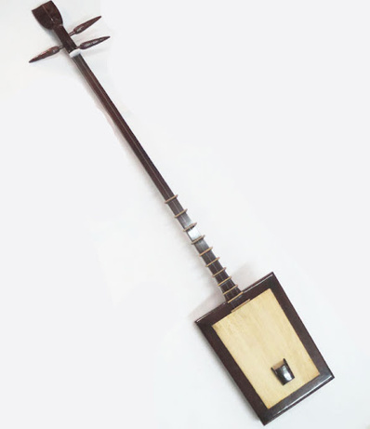

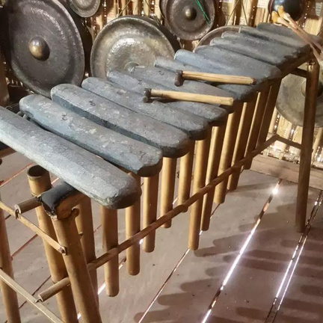
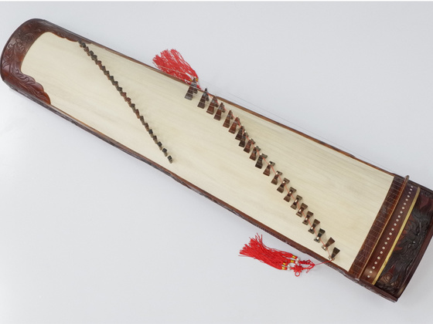
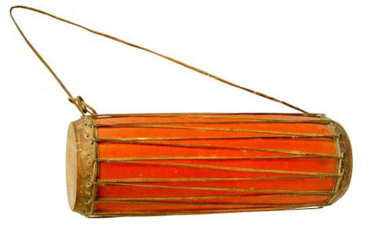
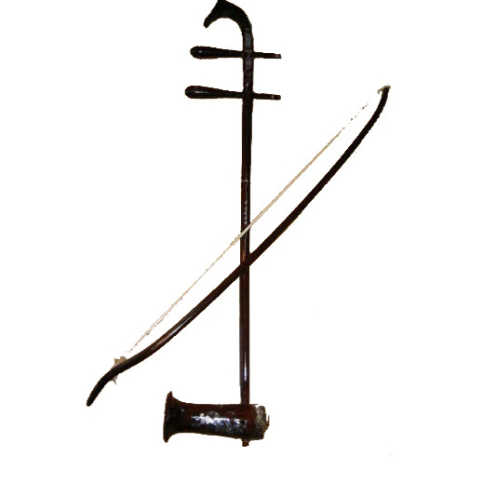
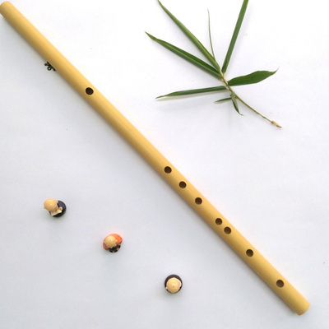
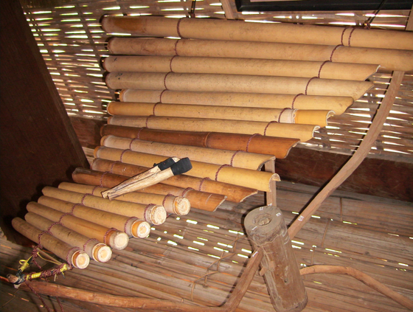
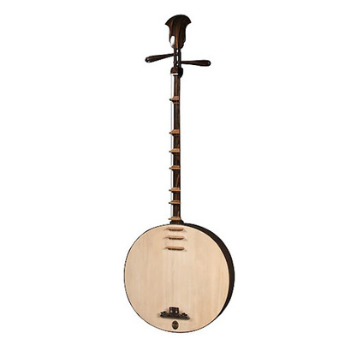

1
2
3
4
Trống cơm
Đàn tranh
Đàn T’rưng
Đàn đáy
Trống cơm
Đàn đáy
Đàn đá
Đàn đá
Đàn nhị
Đàn nguyệt
Đàn tranh
Đàn nguyệt
Sáo trúc
Đàn nhị
Sáo trúc
Đàn T’rưng
5
6
7
8
Một số nhạc cụ truyền thống Việt Nam

Slide 3







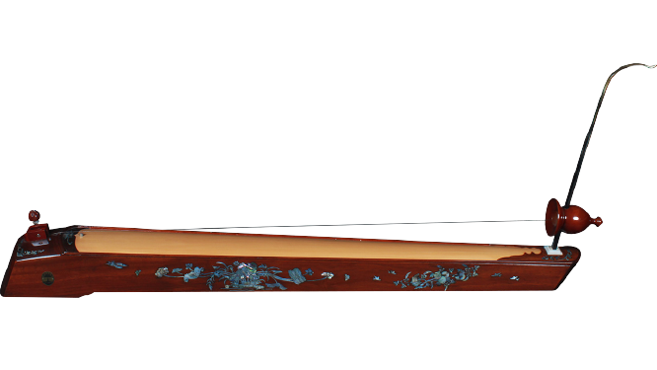


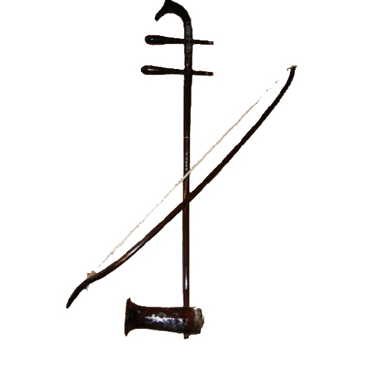



ĐÀN BẦU
ĐÀN NHỊ
(Độc huyền cầm)
(Đàn cò)
Có 1 dây
Dùng que để gảy
Có 2 dây
Dùng cung kéo

Slide 4







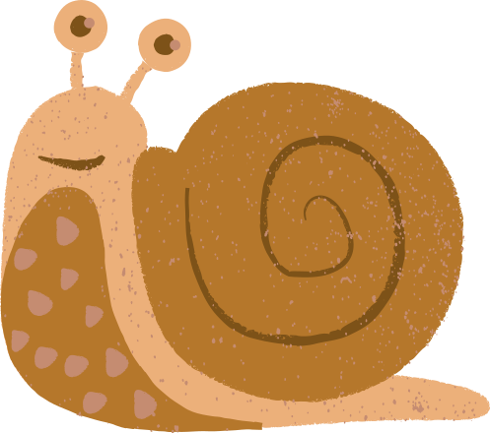

ĐÀN BẦU
Dây đàn
Cần đàn
Độc huyền cầm
Mặt đàn
Bầu đàn
Là nhạc cụ độc đáo, mang
đậm bản sắc dân tộc Việt.
Tiếng đàn bầu da diết, sâu lắng, như chứa đựng những thăng trầm của lịch sử, như tiếng nói chân tình, đằm thắm của người Việt Nam.
Đáy đàn
Thành đàn

Slide 5

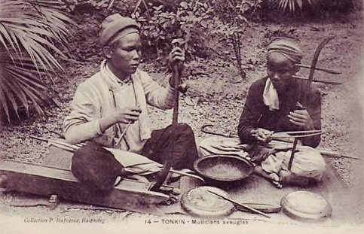
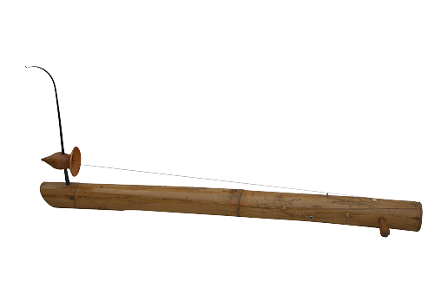
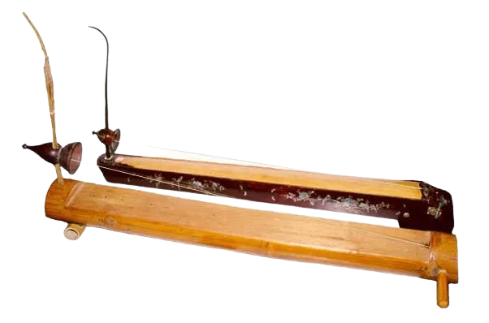

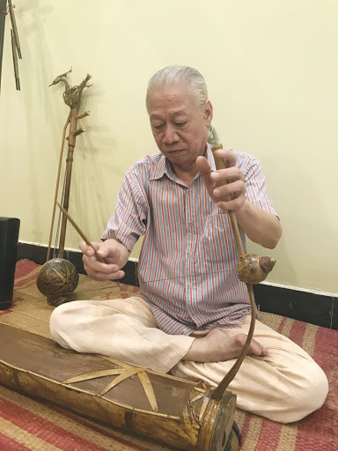
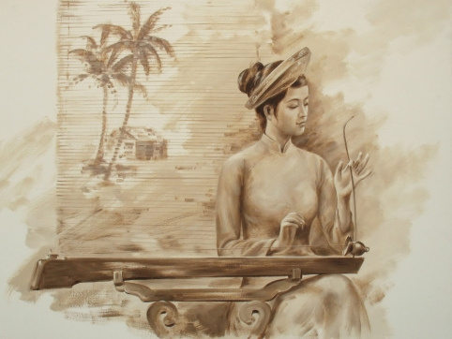
Đàn bầu qua thời gian

Slide 6
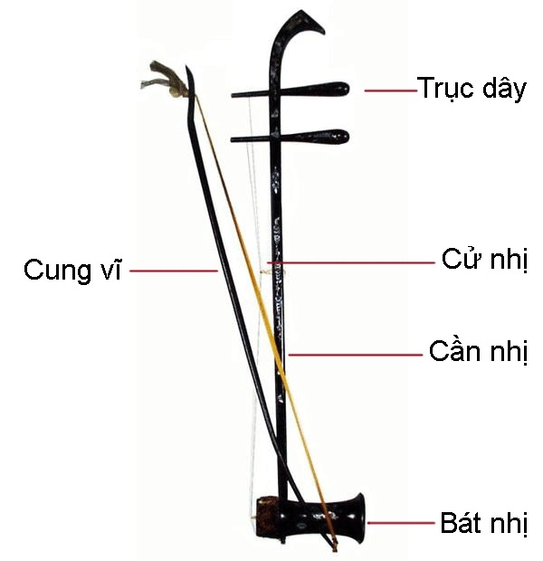
ĐÀN NHỊ
Đàn cò
Là một trong những nhạc cụ
cổ truyền được du nhập vào
Việt Nam từ xa xưa.
Âm thanh đàn nhị ngân nga,
réo rắt, diễn tả nhiều cung bậc
tình cảm con người: sâu lắng,
buồn thảm, trữ tình, vui tươi…

Slide 7
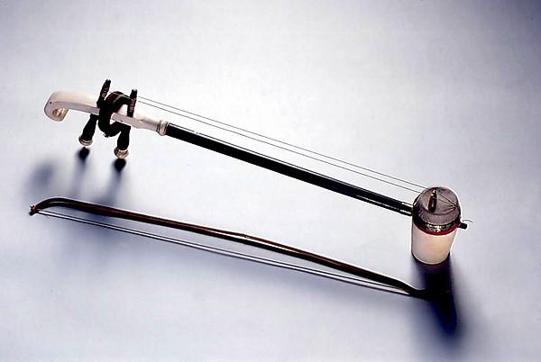
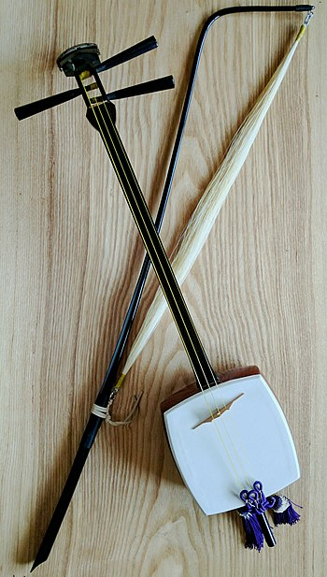
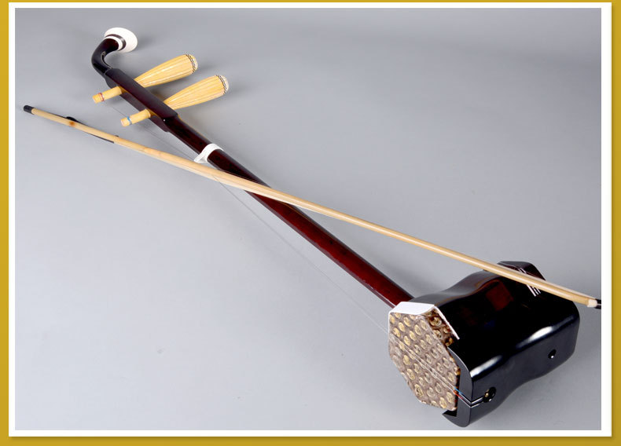

Một số nhạc cụ nước ngoài
tương tự như đàn nhị của Việt Nam
Thái Lan
Trung Quốc
Nhật Bản

Slide 8
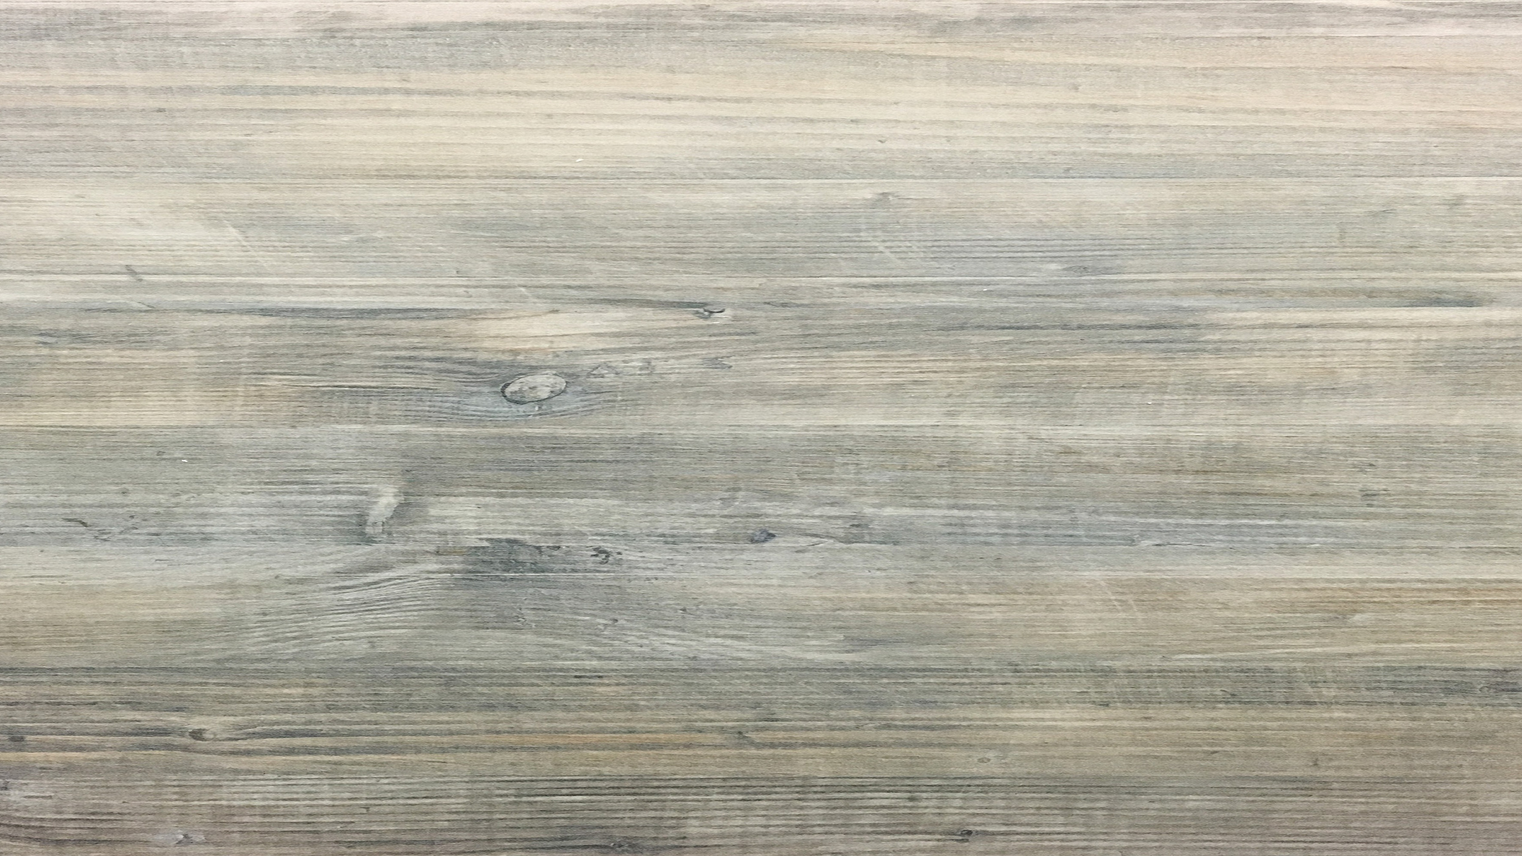
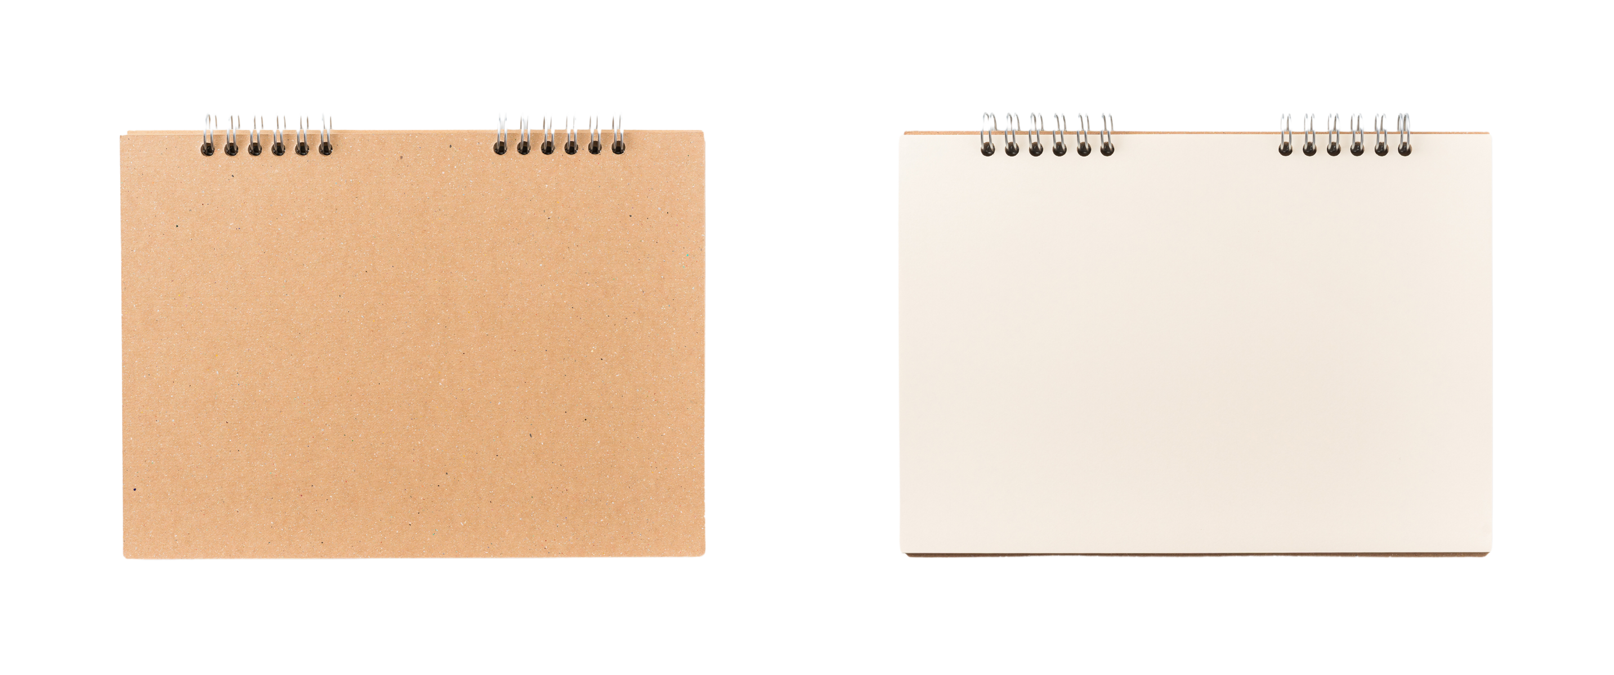
Nghe trích đoạn tác phẩm “CUNG ĐÀN ĐẤT NƯỚC”
Tác phẩm được nhạc sĩ
Xuân Khải sọan cho đàn bầu
hòa tấu cùng dàn nhạc dân tộc
Tác phẩm như một bức tranh
về hình ảnh đất nước Việt Nam đầy màu sắc và tràn sức sống.

Slide 9


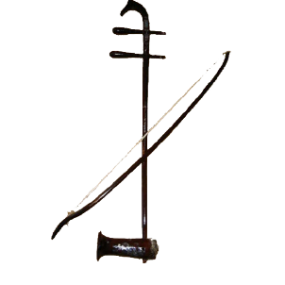
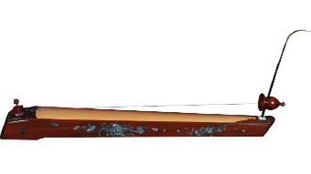


Trong chặng đường dài lịch sử của đất nước,
nhạc cụ dân tộc luôn có những ý nghĩa to lớn
về các giá trị tinh thần.
Từ những buổi biểu diễn nhỏ tại đình làng, sân nhà, ngày nay nhạc cụ dân tộc còn
được biểu diễn trên các sân khấu lớn trong
và ngoài nước. Đó là minh chứng hùng hồn giá trị trường tồn của âm nhạc dân tộc.
Qua đó, cũng khơi gợi lên tình yêu, niềm tự hào của mỗi chúng ta đối với những nét đẹp trong âm nhạc dân tộc.
Đàn bầu
Đàn nhị

Slide 10









TRÒ CHƠI ÂM NHẠC
Ngân nga, réo rắt
Dùng que gảy
Có 1 dây
Dùng cung kéo
Đàn cò
Có 2 dây
Độc huyền cầm
Da diết, sâu lắng

Slide 11

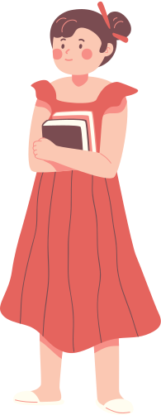

LUYỆN TẬP
1
Thực hiện gõ đệm đơn giản
cho bài hát “Đi cắt lúa” và
Bài đọc nhạc số 4
2
Tìm hiểu thêm về một số
nhạc cụ truyền thống
Việt Nam
3
Nghe các tác phẩm âm nhạc
được biểu diễn bằng nhạc
cụ truyền thống

Slide 12




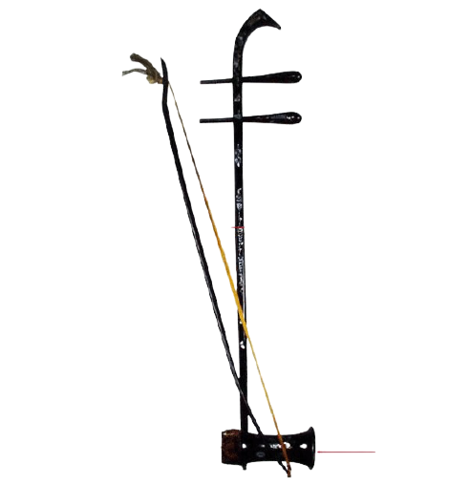
TẠM BIỆT

